Slide 1










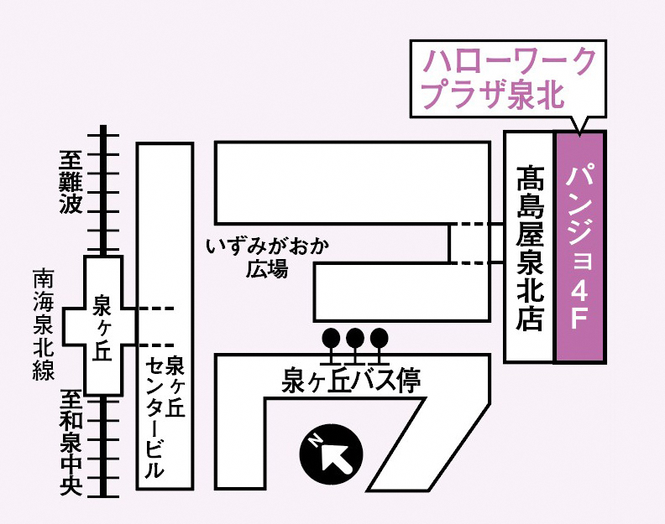





参加ご希望の方は、最寄りのハローワーク
の職業相談窓口にてご予約ください。
定員に達し次第、応募を締め切ります。
予約枠が空いていれば、当日のご応募も
可能です（最終受付15：30まで）。
ハローワーク堺 人材確保対策コーナー
☎ 072-238-8301（部門コード43#） 堺市堺区南瓦町2-29 堺地方合同庁舎2F
ハローワーク泉大津 職業相談部門
☎ 0725-32-5181（部門コード41#） 泉大津市旭町22-45 テクスピア大阪2F
ハローワーク河内長野 職業相談部門
☎ 0721-53-3081（部門コード41#） 河内長野市昭栄町7-2
※上記いずれの施設も 8:30～17:15（月～金）（土・日・休祝日休み）
【主催】 ハローワーク堺 ／ ハローワーク泉大津 ／ ハローワーク河内長野

Slide 2


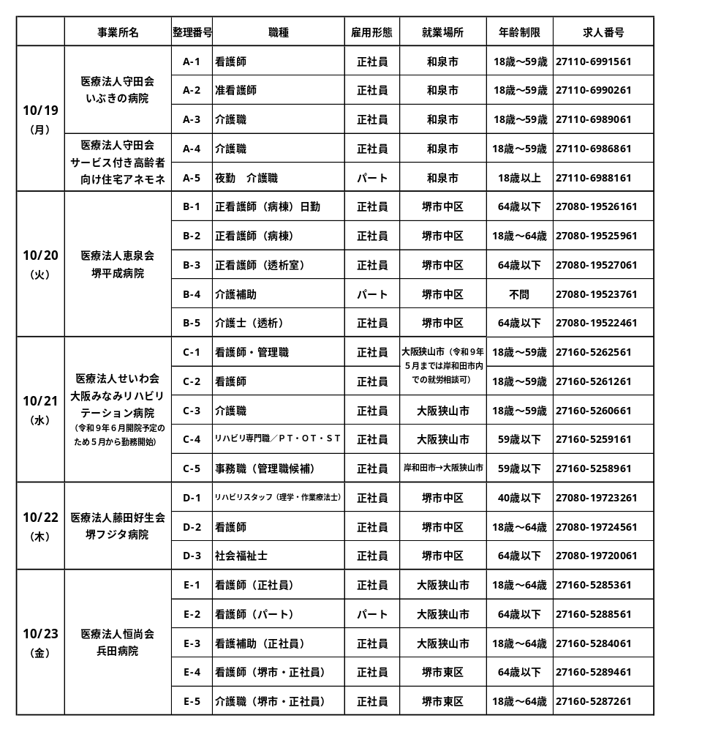
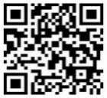
２０２６年１０月１９日（月）～２３日（金） 各日１４：００～１６：００
ハローワークインターネットサービスの求人情報検索から「求人番号検索」を
使えばそれぞれの求人情報を見ることができます。

